Slide 1
Asignatura: historia y geografía
Docente: Mery Anne Bestrin | Curso: 5 básico B
Objetivo de Aprendizaje: OA_15 (SEGUNDO BASICO) Conocer los medios de transporte ; su importancia para la comunidad, finalidad y tipos que existen.
Contenido: formación ciudadana.
Habilidad: Conocer medios de transporte y su importancia.
Semana Nº: 26 (lunes 05 de octubre al viernes 09 de octubre)

Slide 2
Objetivo de la clase
Conocer los medios de transporte ; su importancia para la comunidad, finalidad y tipos que existen.

Slide 3
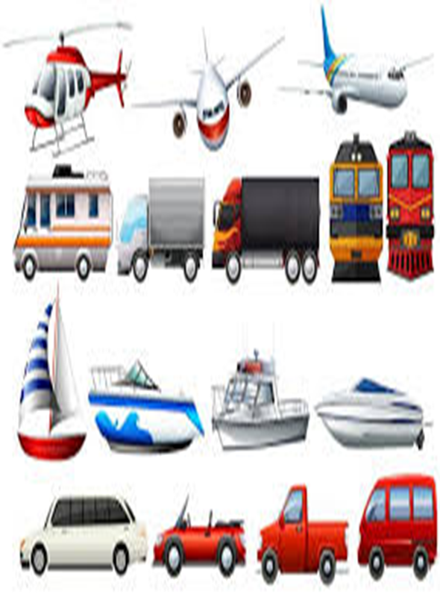
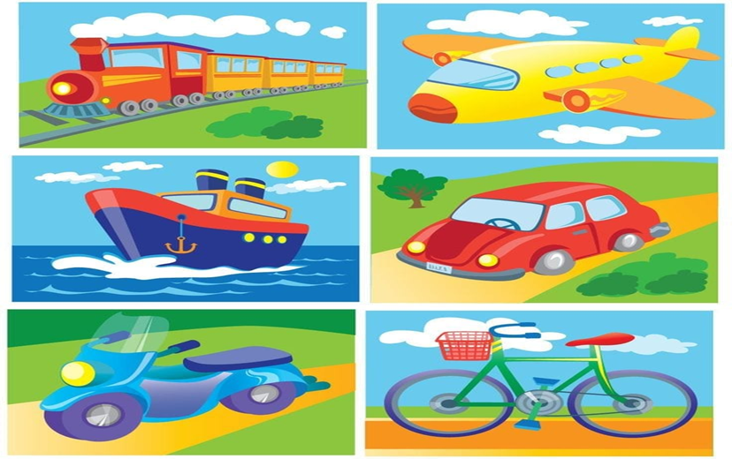
¿Qué es un medio de transporte?
Los medios de transporte, son maquinas que nos permiten desplazarnos de un lugar a otro. Cada día para ir al colegio, para ir al supermercado o para visitar a nuestros amigos y parientes. Existen diferentes tipos de transportes.

Slide 4
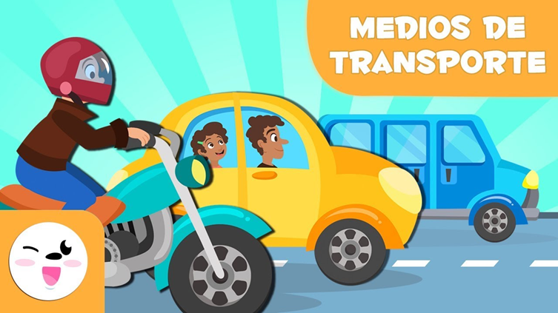
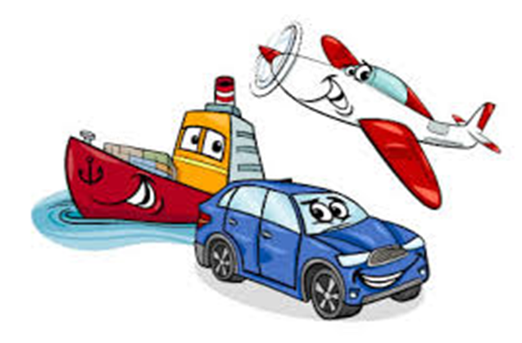
Objetivo de los medios de transporte
Su finalidad es desempeñar un papel importante en el traslado de personas, bienes y mercancías de un lugar a otro. A veces el transporte se realiza dentro de una misma ciudad, en otras ocasiones se da entre el campo y la ciudad, como también entre distintos países.
Desde siempre el ser humano ha necesitado trasladarse de un lugar a otro, para comprar o vender productos, para visitar amigos y parientes o simplemente para conocer otros lugares. Los medios de transporte tienen una relevancia extraordinaria en la sociedad porque permiten la circulación de bienes y de personas, logrando una integración con el fin de favorecer el desarrollo y crecimiento de la sociedad.

Slide 5
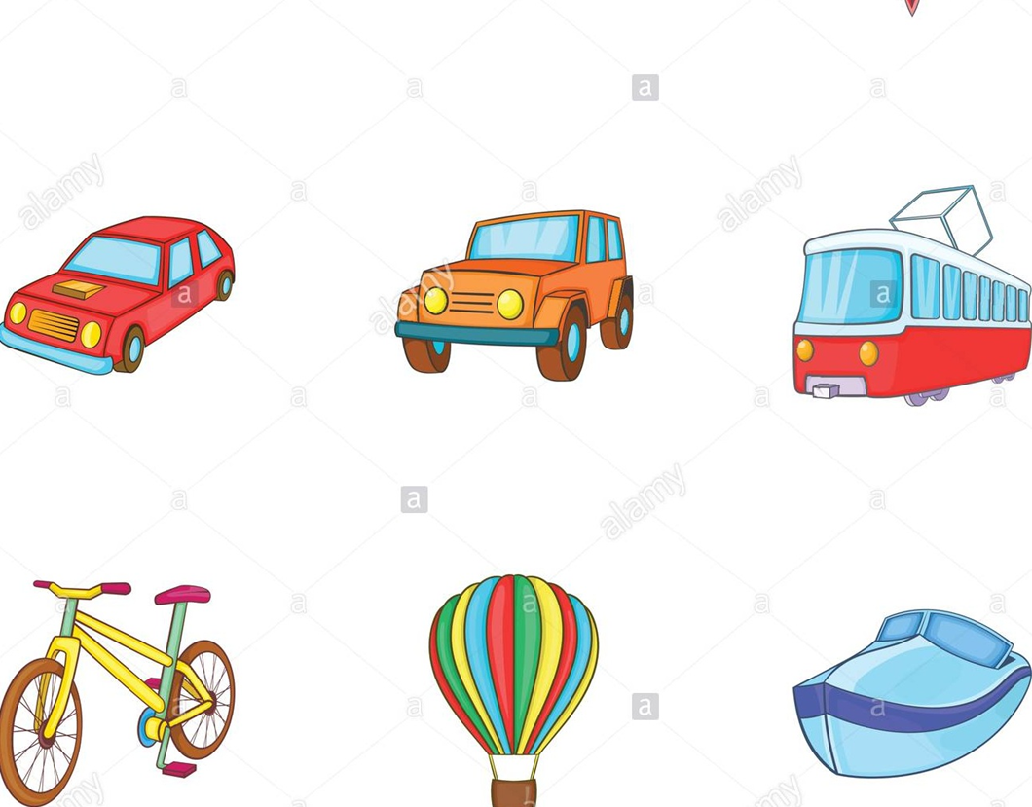
¡ya que sabes lo que es un tipo de transporte, marca con una (x) el que mas usas y el que mas te gusta para trasladarte de un lugar a otro!

